Slide 1
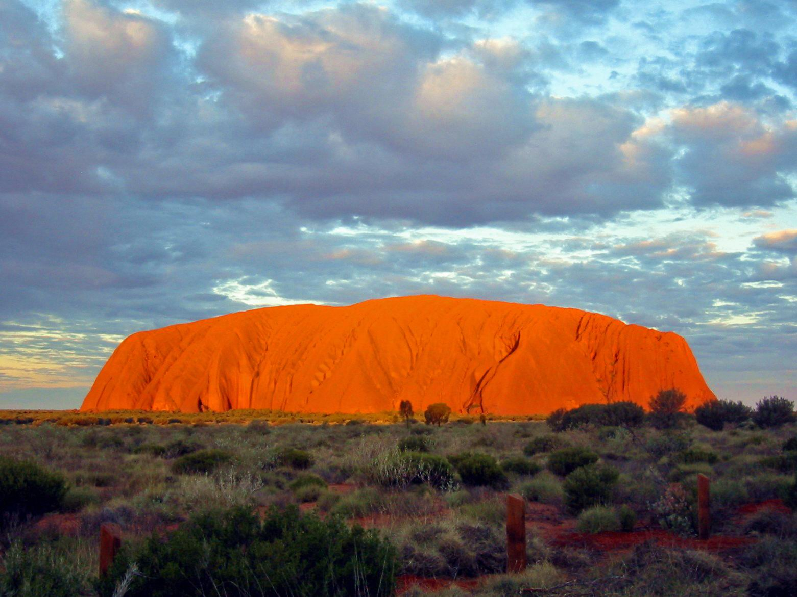
AUSTRÁLIA A OCEÁNIA
AUSTRONÉZIA

Slide 2
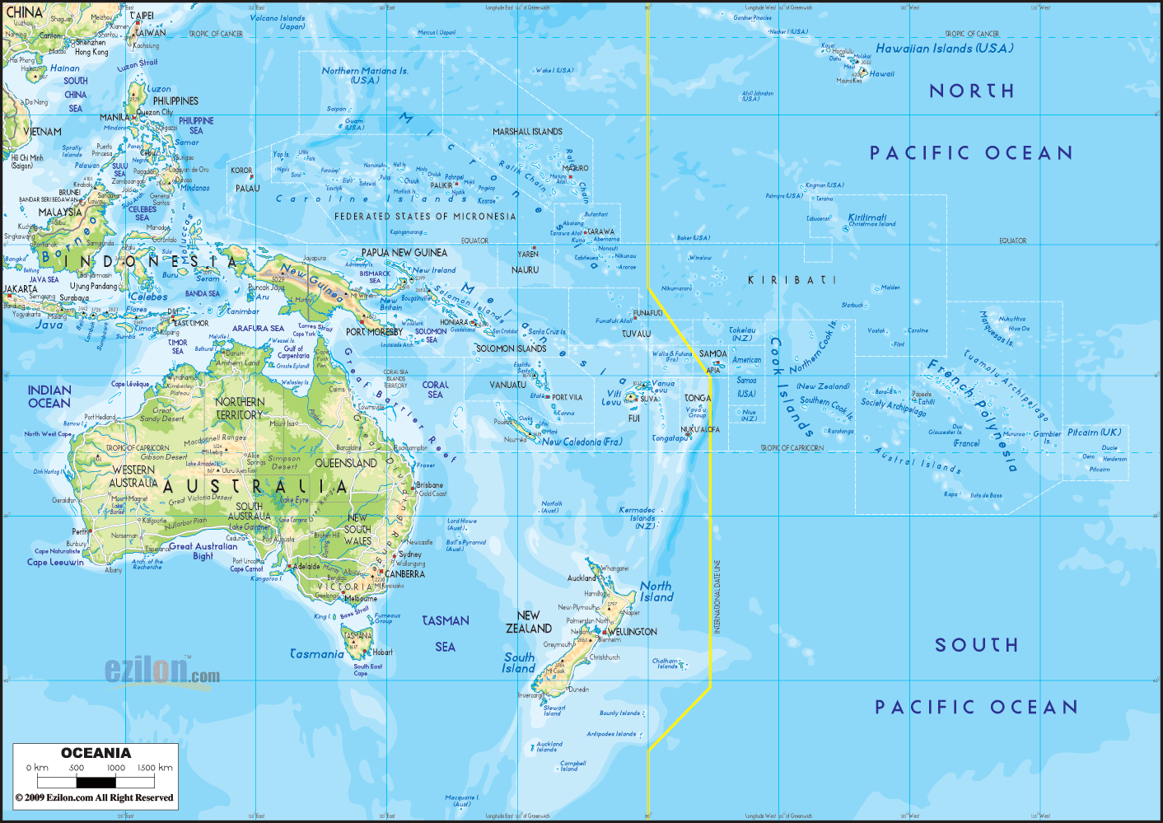
Základné delenie
Austrália
  Austrália
  Nový Zéland
Oceánia
  Melanézia
  Mikronézia
  Polynézia

Slide 3
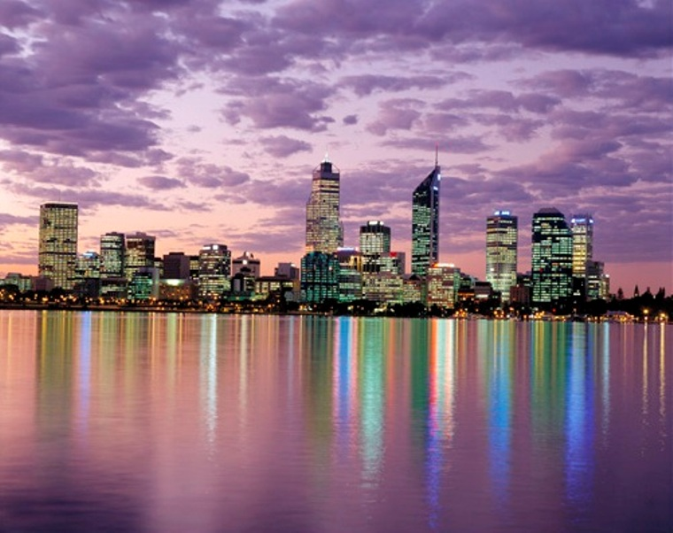
základné info
Rozloha: 8,5 mil. km²
Počet obyvateľov: 43 miliónov (2022)
Hustota zaľudnenia: 5 obyv./km²
Priemerná výška: 340 m n. m.
Najvyšší vrchol: Puncak Jaya*, N. Guinea, Indonézia, 4 884 (5 030) m n. m.
    Papua Nová Guinea – 4509 m n. m.; Nový Zéland – 3754 m n. m.
Najväčšia rieka: Murray, Austrália, dĺžka 3 370 km
Najväčšie jazero: Eyrovo, Austrália, 9 500 km²
Najväčšie štáty, rozloha:
  Austrália 7 682 557 km²
  Papua-Nová Guinea 462 840 km²
  Nový Zéland 270 534 km²
Najväčie mestá (počty obyvateľov):
  Sydney 5 000 000
  Melbourne 4 500 000
  Brisbane 2 300 000
  Perth 2 000 000
  Auckland 1 400 000
  Adelaide 1 300 000

Slide 4
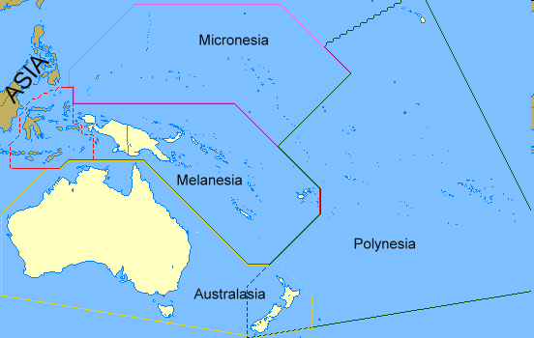

Slide 5
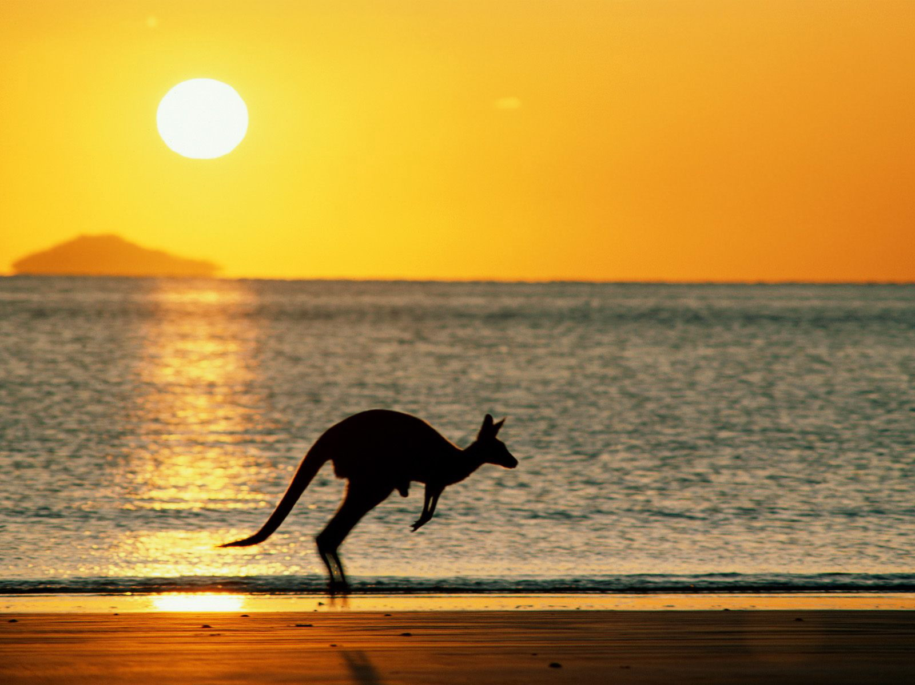
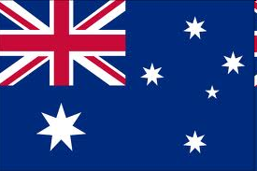
A U S T R Á L I A
zdroj väčšiny máp

Slide 6
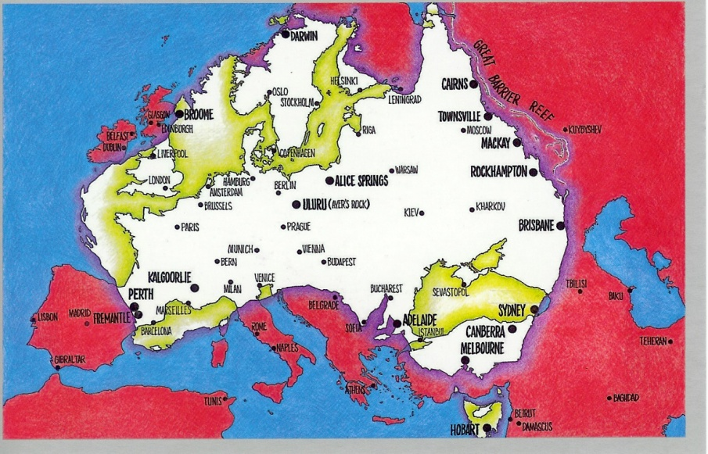
7,7 mil. km²

Slide 7
História
„autochtónne“ obyvateľstvo sa sem dostalo cez JV Áziu asi pred 50 000 rokmi
1606 – ako prví Európania spozorovali Austráliu Holanďania
  zmapovali S a Z Austrálie a nazvali ju Nové Holandsko
1770 – Brit James Cook objavuje V pobrežie
  nazýva ho Nový Južný Wales a zaberá pre Britániu
  1788 – Briti začínajú osídľovať NJW ako trestaneckú kolóniu
19. stor. – z NJW postupne vznikajú nové kolónie (dnešné správne jednotky)
1901 – austrálske kolónie vytvárajú federáciu, ktorá sa stáva súčasťou Britského spoločenstva národov, jej hlavnou predstaviteľkou je doposiaľ britská kráľovná 1911 – začiatok výstavby Canberry
  1911 – 1927 je hlavné mesto Melbourne
Aktuálne štátoprávne usporiadanie:
  oficiálny názov: Austrálsky zväz (vnútorné usporiadanie: federatívny štát)
  štátne zriadenie: Konštitučná parlamentná monarchia (hlava štátu Karol III.)
    priamo v Austrálii britského monarchu zastupuje Generálny guvernér (David Hurley), ktorého menuje

Slide 8
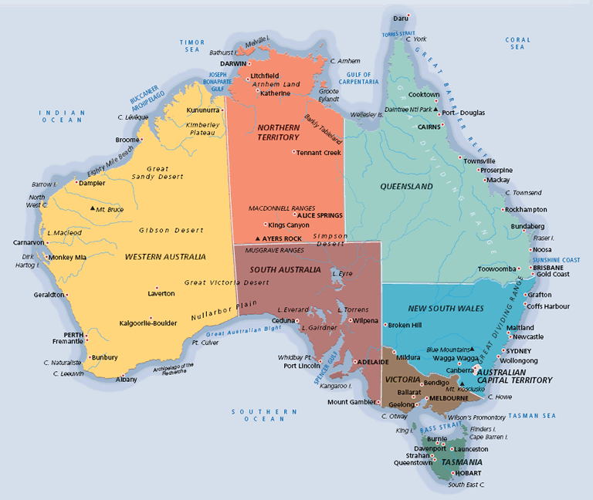
základné administratívne členenie + vývoj

Slide 9
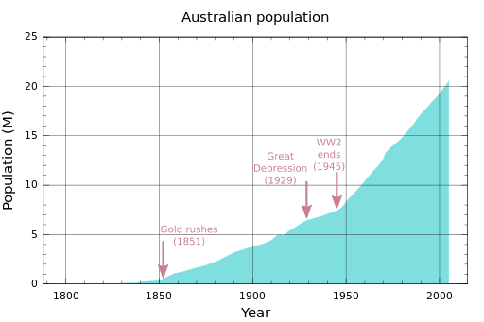
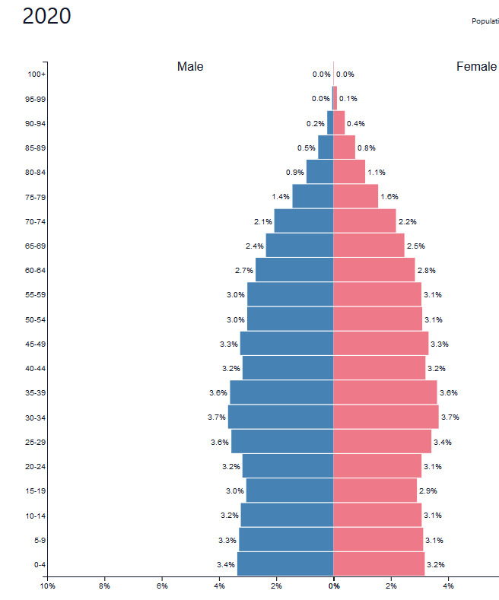
Obyvateľstvo
aktuálny počet obyvateľov <27 000 000 (2023)
rast prirodzeným prírastkom i migráciou
hrubá miera celkového prírastku cez 10 ‰
očakávaná dĺžka života pri narodení: 82 rokov
zdroj a interaktívna verzia

Slide 10
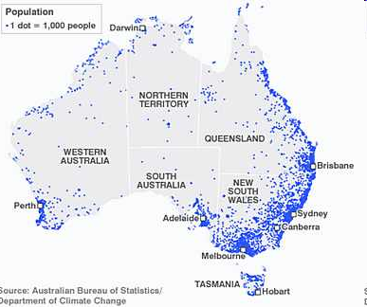
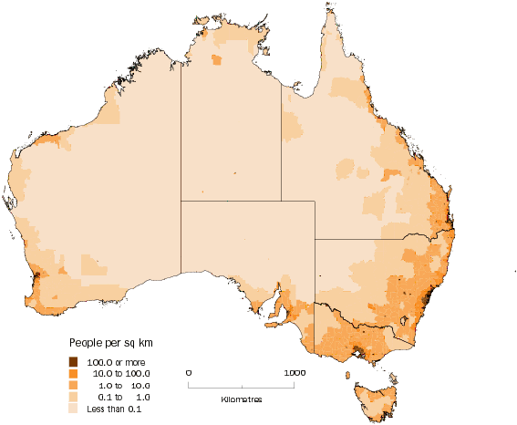
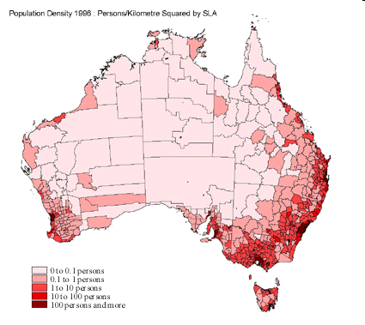
rozmiestnenie obyvateľstva
priemerne len 3 obyv./km²

Slide 11
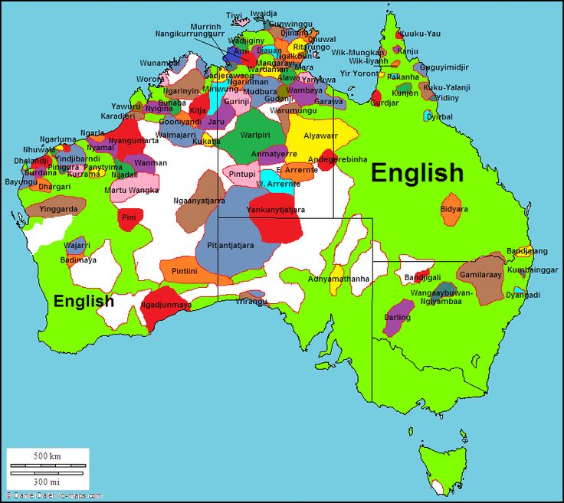
jazyková mapa

Slide 12
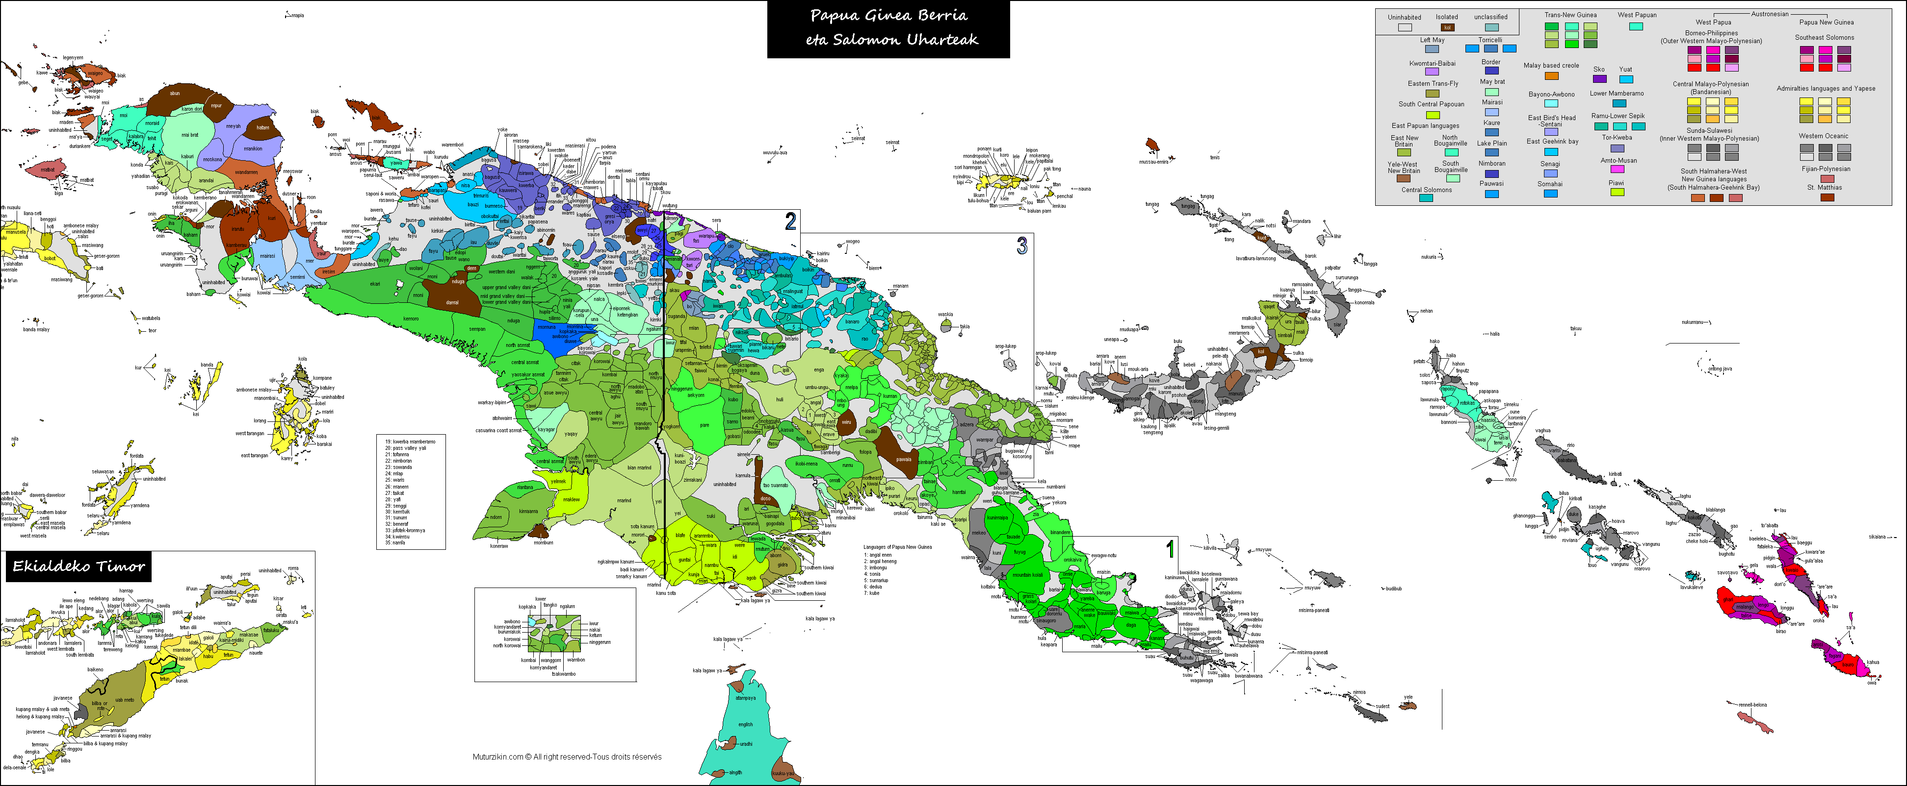
Jazyková štruktúra
Austrália a Oceánia sú jazykovo veľmi heterogénne územia;
zdroj (mapa vo väčšom rozlíšení)

Slide 13
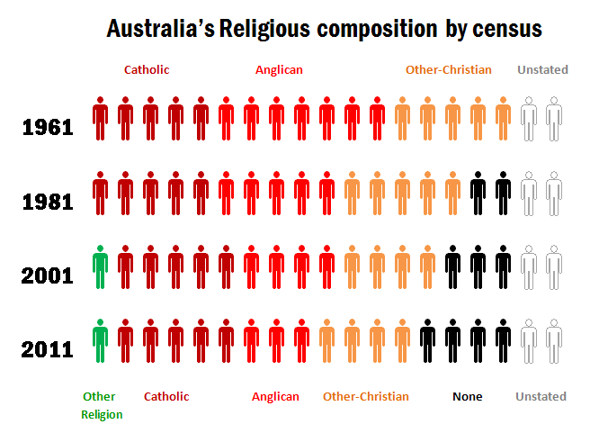
obyvateľstvo podľa vierovyznania

Slide 14
najväčšie mestá (2022)
Sydney 5 000 000 Nový Južný Wales
Melbourne 4 500 000 Viktória
Brisbane 2 300 000 Queensland
Perth 2 000 000 Západná Austrália
Adelaide 1 300 000 Južná Austrália
... .... .... .... .... .... .... ....
Canberra 400 000 Územie hlavného mesta
Hobart 220 000 Tasmánia
Darwin 140 000 Severné teritóriá
Alice Springs 25 000 Severné teritóriá
miera urbanizácie 90 % – stále vzrastá
najväčšie mestá
Austrálie a Oceánie

Slide 15
Hospodárstvo
hospodársky vyspelý štát
bohatý na nerastné suroviny – významná ťažba aj vývoz
  čierne a hnedé uhlie, železná ruda, bauxit, ropa, zemný plyn,
  rudy farebných kovov, zlato (10 % svetovej produkcie)
priemyselné odvetvia:
  hutníctvo, petrochémia, chémia, výroba strojov (automobily), textilný a potravinársky priemysel
poľnohospodárstvo (orná pôda len 6,5 % územia)
  pšenica, jačmeň, ovos, ryža, cukrová trstina, bavlna, strukoviny, zemiaky, olejniny, zelenina, ovocie...
  ovce (5x obyvateľov), dobytok, ošípané, kone, hydina, rybolov
  významná je ťažba dreva
vysoko rozvinutá doprava
  letecká, automobilová a železničná (vodná len po mori)

Slide 16
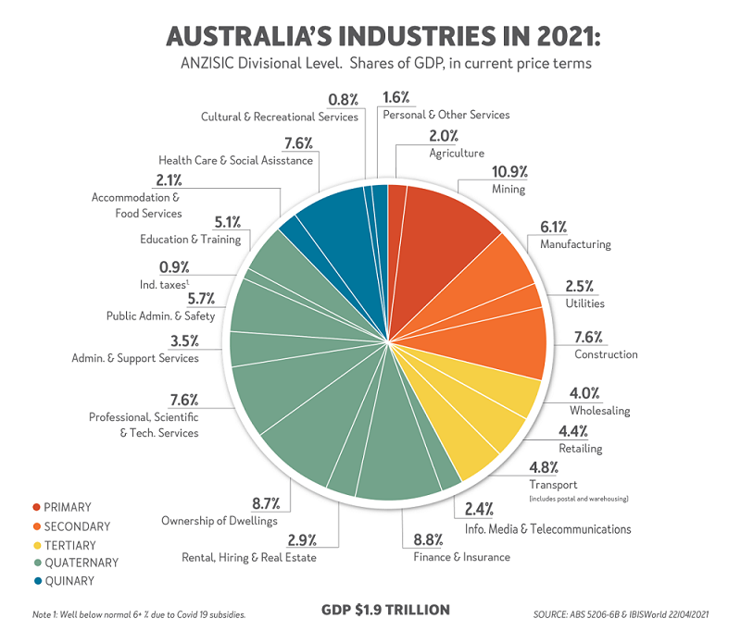
Hospodárstvo
HDP 1 700 mld. USD (13 rok 2022; cca ako J. Kórea alebo Mexiko; IMF); (SK – 125 mld.; 62)
HDP per capita v PKS: 60 000 USD (20 cca ako Belgicko alebo Švédsko); (SK – 40 000; 50)
HDP tvorba (podobne aj zamestnanosť):
  poľnohospodárstvo: 4 %
  priemysel: 25 %
  služby 71 %
nízka nezamestnanosť
minimálna zadlženosť
výborné školstvo
Notes:
16

Slide 17
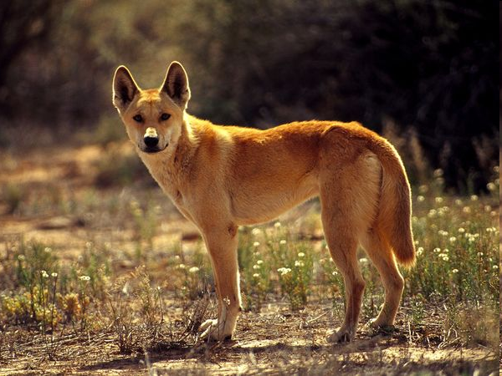
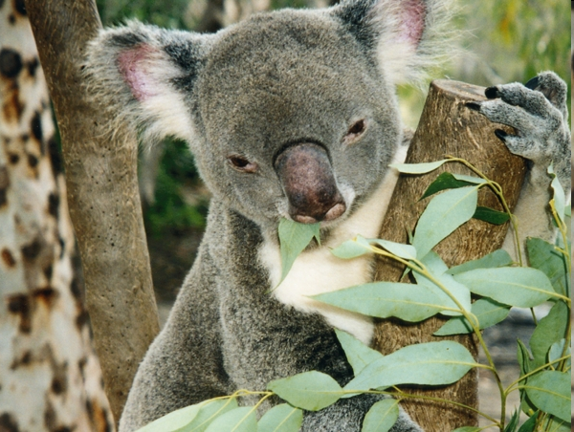
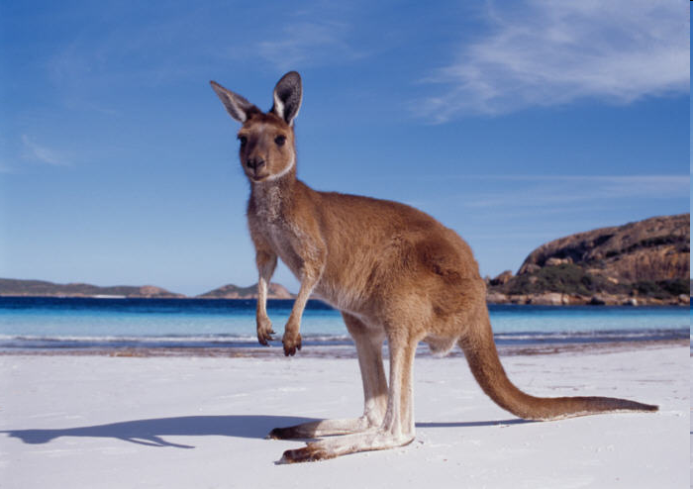
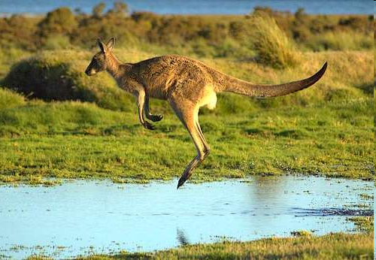
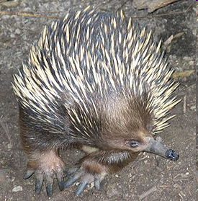
Notes:
17

Slide 18
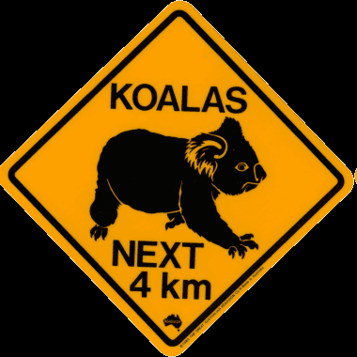
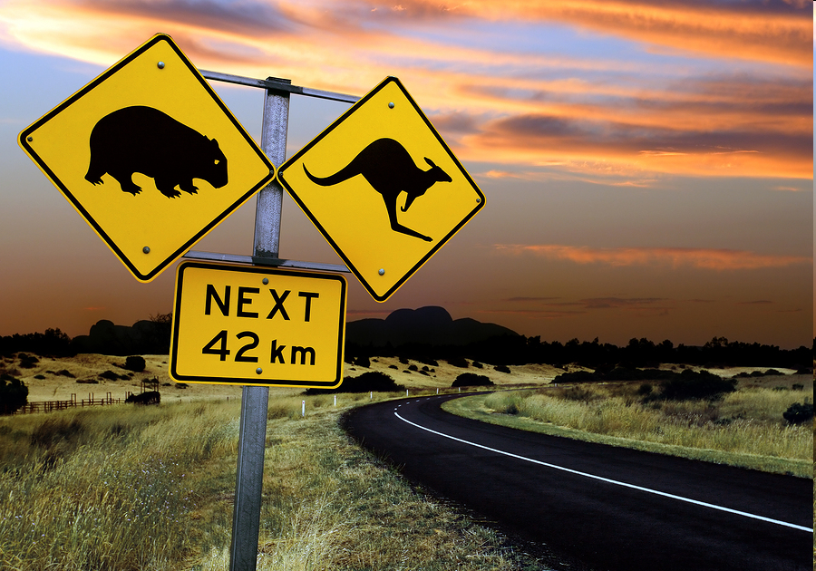
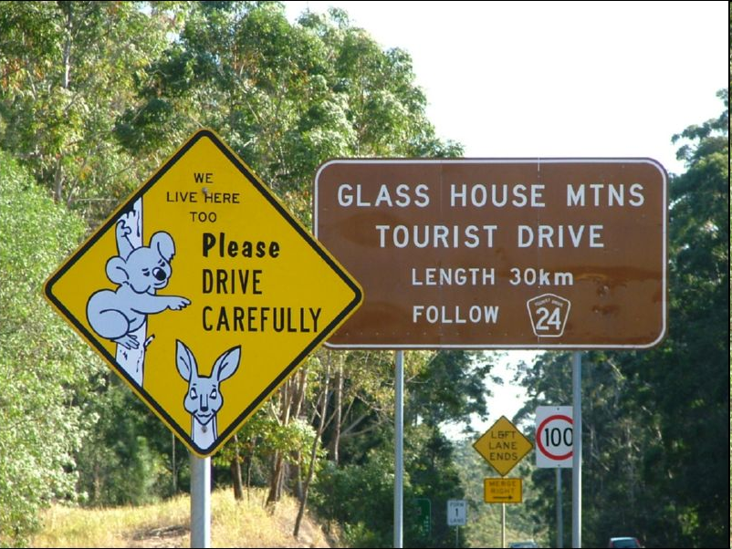
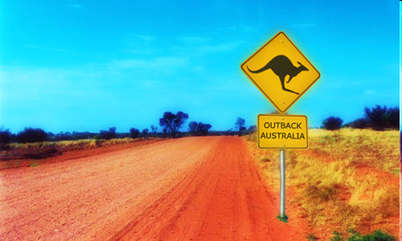
Notes:
18

Slide 19
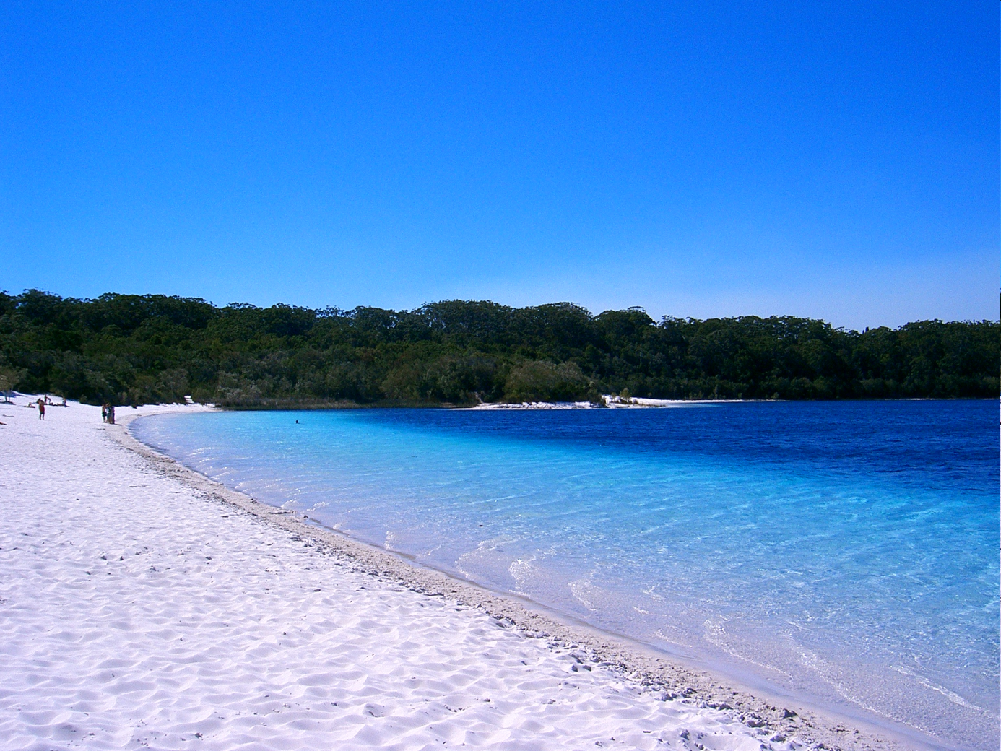
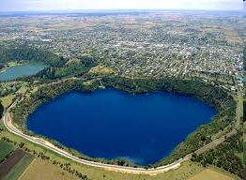
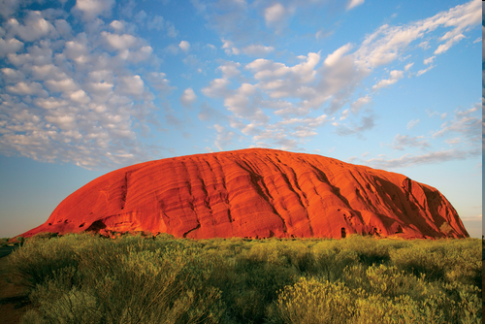
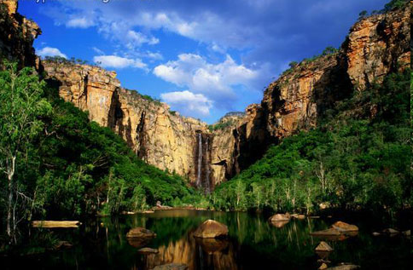
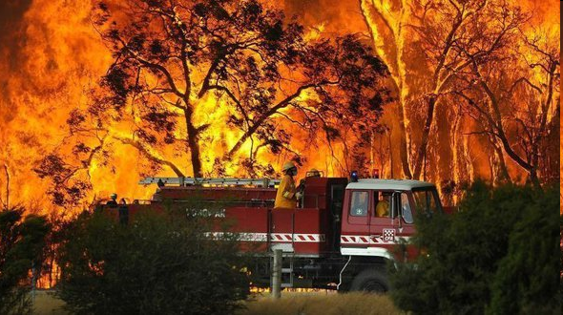
Ayers rock
Notes:
19

Slide 20
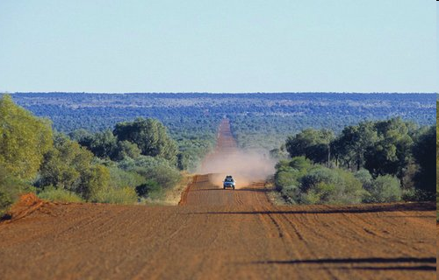
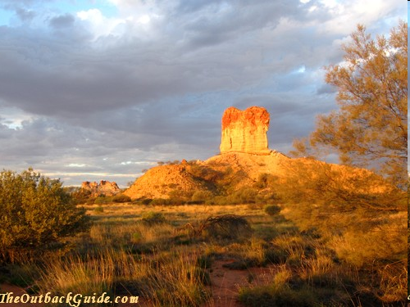
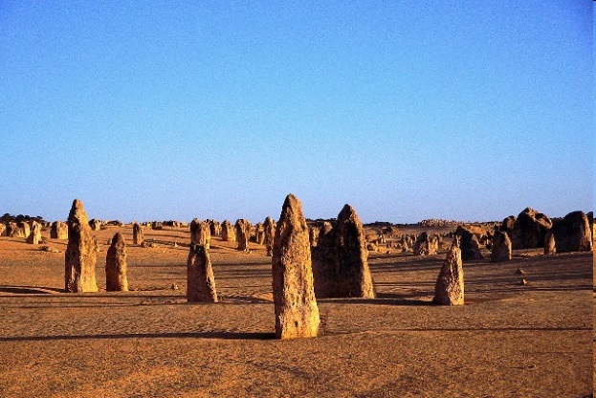
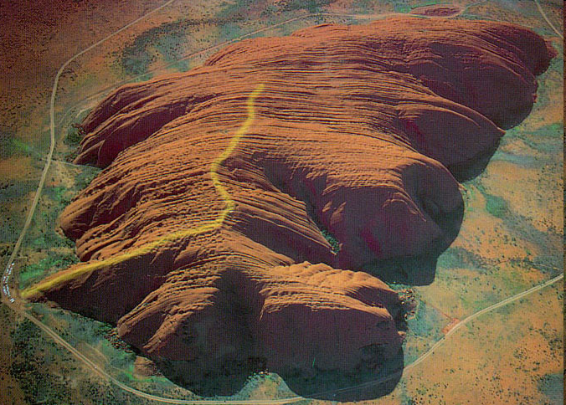
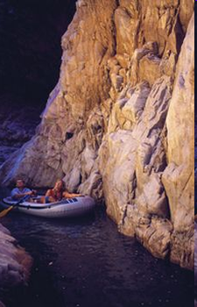
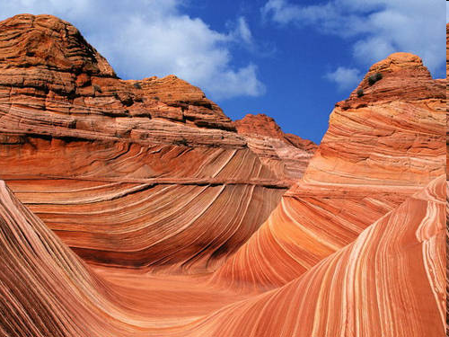
Notes:
20

Slide 21
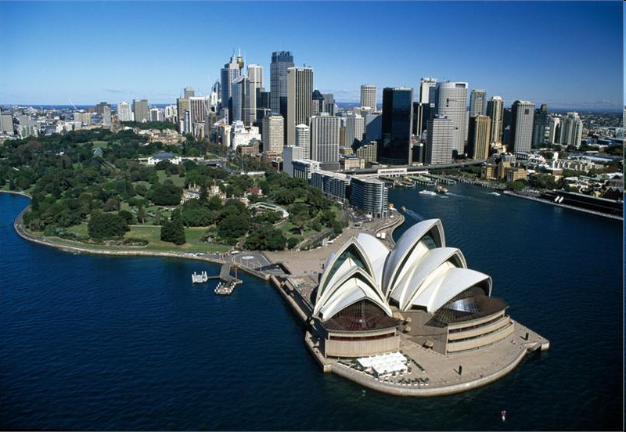
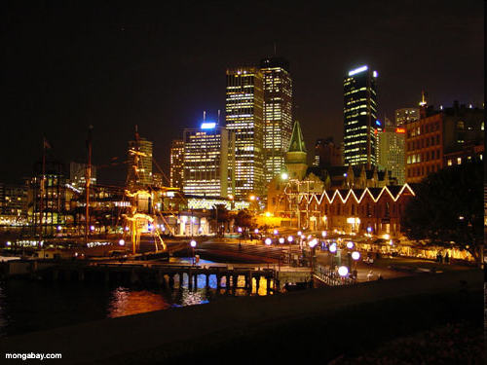
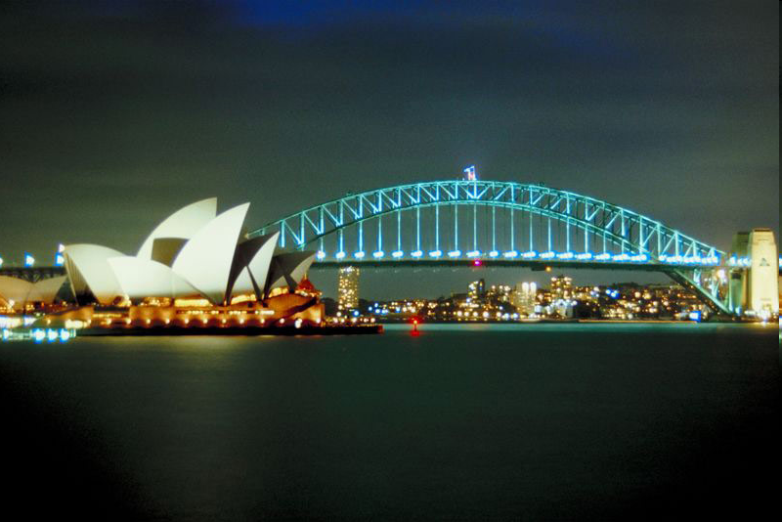
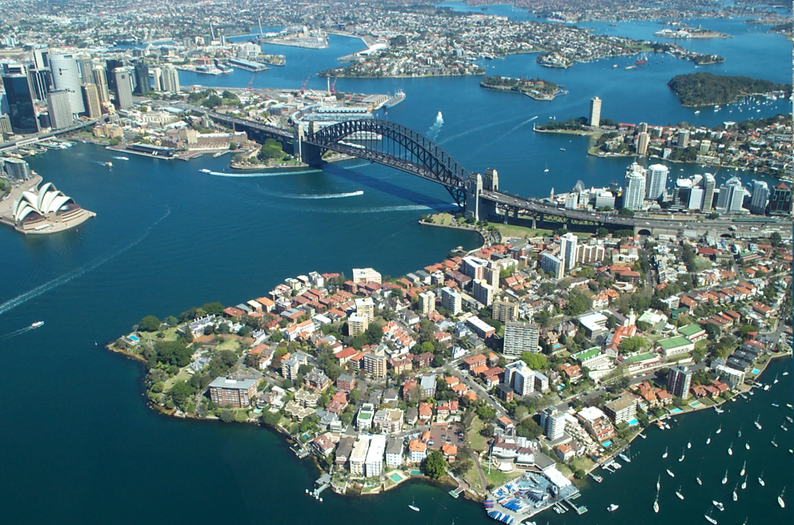
Sydney
Notes:
21

Slide 22
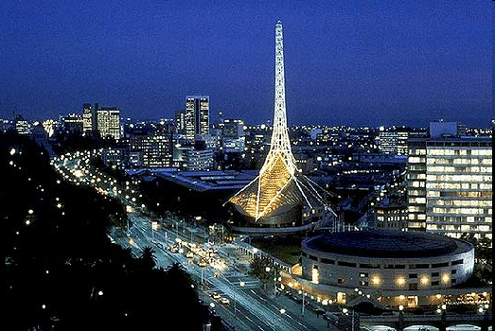
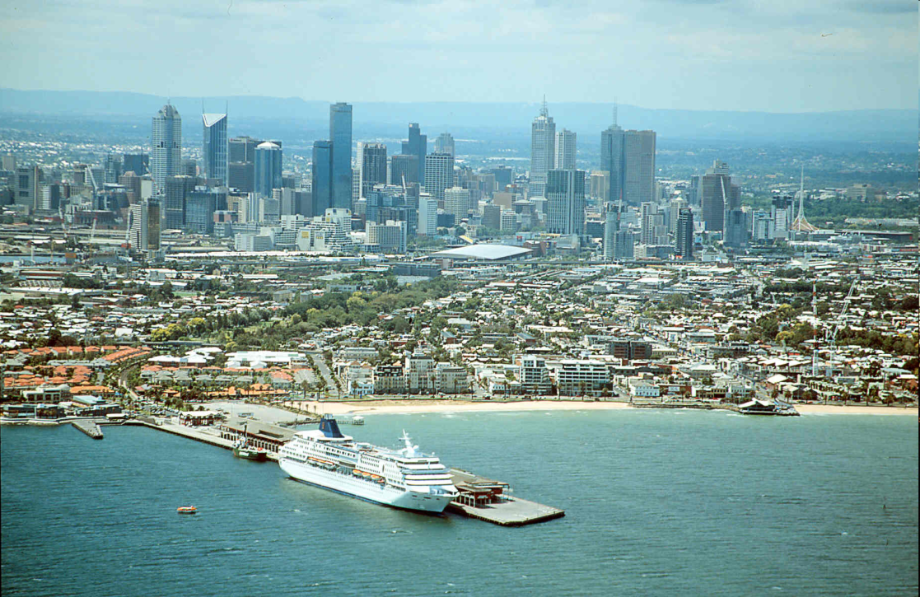
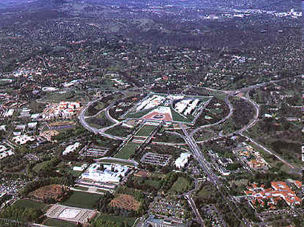
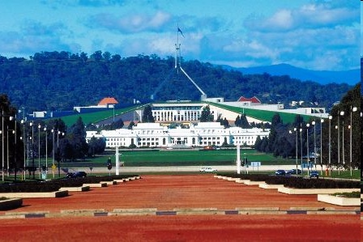
Melbourne
Canberra
Notes:
22

Slide 23
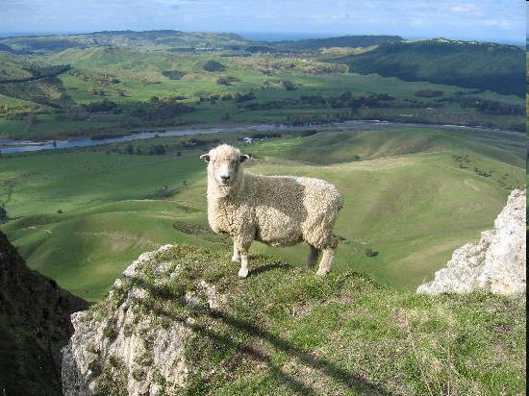
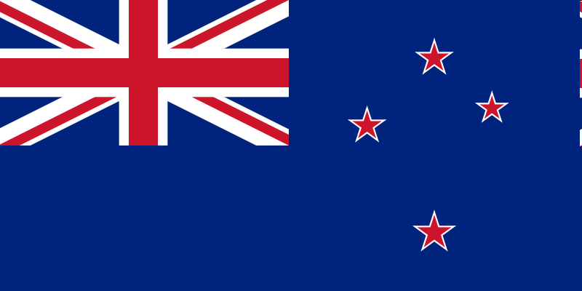
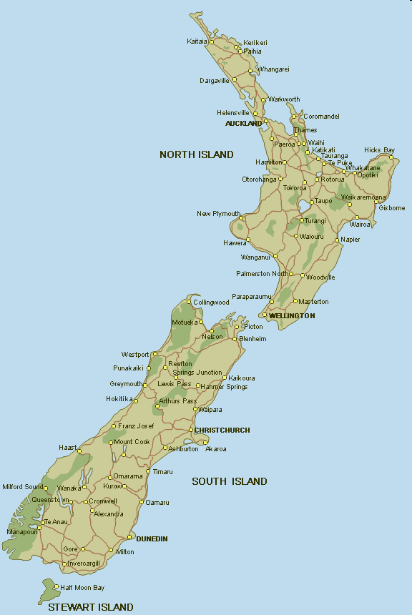
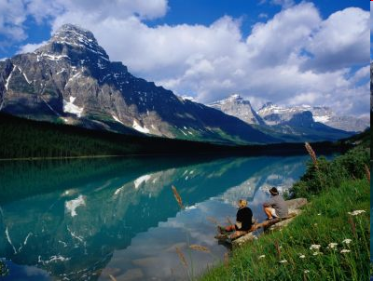
Nový Zéland

Slide 24
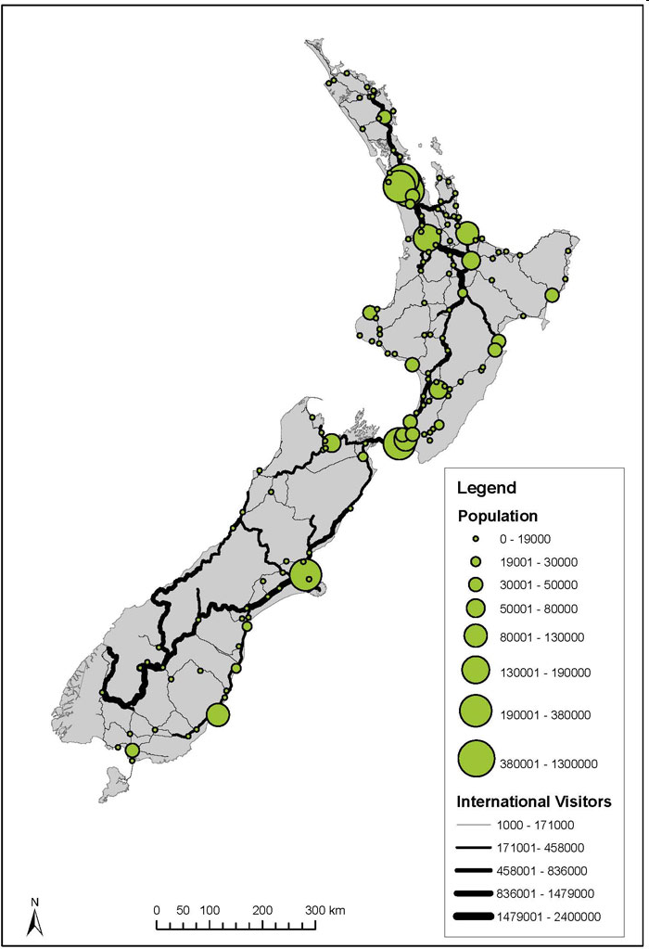

obyvateľstvo - rozmiestnenie

Slide 25



Maoriovia – rozmiestnenie a jazyk

Slide 26

HDP podľa MMF (2023):
  celkový: 250 mld. USD (52. miesto, cca ako Portugalsko) SR: 125 mld. /62. miesto
  per capita v PKS: 50 000 USD (33. miesto cca ako Taliansko, Kuvajt) SR: 40 000/50. miesto
má jednu z najväčších tzv. výlučných ekonomických zón sveta
  vďaka rozsiahlym výsostným vodám

Slide 27





CBD Auckland
Wellington

Slide 28

Oceánia
8 500 000 km² 45 000 000 ob.
(Austrália 27 mil., Papua Nova Guinea 10 mil., Nový Zéland 5 mil.)

Slide 29



Melanézia (od Novej Guiney po Fidži)
povrch súše asi 1 000 000 km²
  z toho takmer 800 000 km² Nová Guinea
2000 ostrovov
ekvatoriálne podnebie
12 mil. obyvateľov
  10 mil. PNG, <1 mil Fidži
obyvateľstvo – negroidné
  pôvod z Novej Guiney
väčšinou kresťania, + animistické náboženstvá
  ojedinele rozšírený aj rituálny kanibalizmus
používajú sa pôvodné jazyky
  na Novej Guinei asi 1000 pôvodných papuánskych
  dorozumievanie často pomocou angličtiny a francúzštiny

Slide 30



Mikronézia
povrch súše 3200 km²
asi 1500 ostrovov
ekvatoriálne a subekvat. podnebie
asi 550 000 obyvateľov
  Guam 170 000
  Kiribati 120 000
  Mikronézska federácia 110 000
obyvateľstvo Mikronézania
  mix pôvodných obyvateľov Filipín,
  Polynézie, Austrálie a Melanézie
náboženstvo dominuje kresťanstvo
dorozumievací jazyk
hlavne angličtina
  používajú sa ale rôzne jazyky od japončiny
  cez nemčinu po pôvodné jazyky,
  ako úradný jazyk väčšinou slúži angličtina

Slide 31



Polynézia od Havaja po N. Zéland a Veľkonočný ostrov
asi 1000 ostrovov
bez NZ asi 25 – 45 000 km²
od ekvatoriálneho až po subtropické podnebie
obyvateľstvo bez NZ asi 2 mil.
  z toho 1,4 milióna Havajské ostrovy
  Francúzska Polynézia 300 000
  Samoa 200 000
  Tonga 110 000
Polynézania (mongoloidi), Maoriovia, Havajčania
náboženstvo – kresťanstvo
  protestantizmus
mix jazykov pôvodných,
ale aj angličtina

Slide 32
Hospodárstvo a doprava
podmienené polohou
nerastné suroviny: na západe (olovo, zinok, nikel, zlato, fosfáty)
textilný priemysel: Fidži
inak rybolov, doprava, poštové známky, atď.
značná časť obyvateľstva pracuje v naturálnom hospodárstve (subsistence economy)
daňové raje
cestovný ruch

Slide 33


Slide 34

koniec

